Slide 1
Проект
Бомбы и призы
Сделали:
Хамраева Самира Джамшедовна
Баринова Яна Андреевна

Slide 2
Наши действия
Импортировать при помощи random и pygame
Написать программу, взяв в расчёт все цвета и формы
Написать, что будет напечатано при определённых действиях
Предоставить проект преподавателю

Slide 3
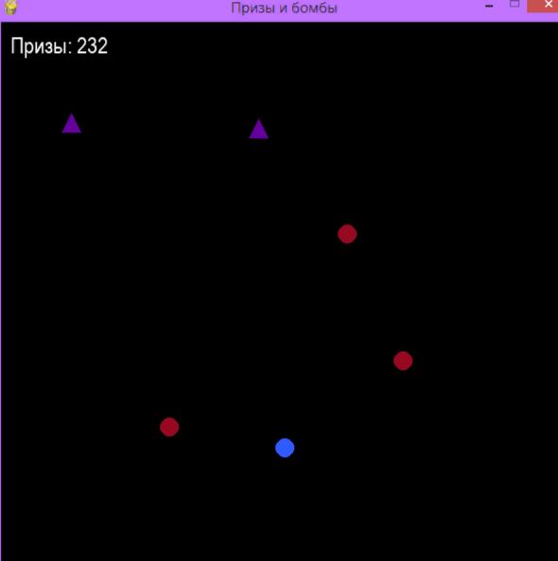
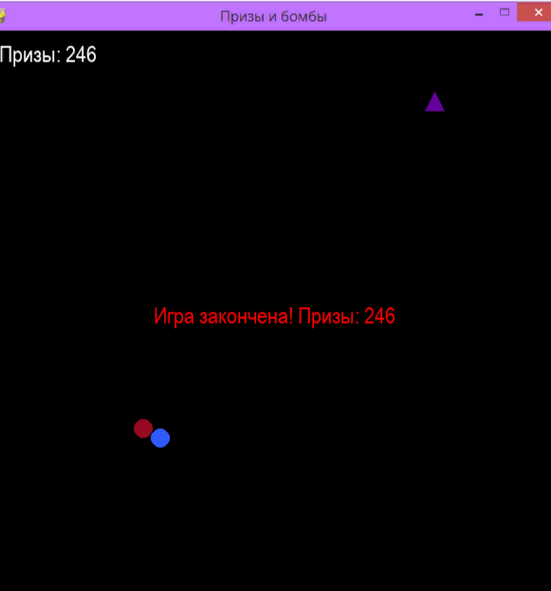
Готовый проект

